Slide 1
Hastane Afet Planı ve Acil Servis Organizasyonu
Doç.Dr.Onur Polat
Ortopedi ve Travmatoloji Uzmanı
Ankara Üniversitesi Tıp Fakültesi
Acil Tıp Anabilim Dalı

Slide 2
Tanım
Beklenmeyen
Önceden bilinmeyen
Kurumun olanaklarını ve kapasitesini aşan
Normal fonksiyonu bozan

Slide 3
Afetler
Doğal
Sel
Depremler
Hortum
Volkanik patlama
Tsunami
Yangın
Toprak kayması
Çığ
İnsan eliyle
Kompleks aciller
Toplu göçler
Savaşlar
Teknolojik afetler
Kimyasal afetler
Nükleer afetler
Yerleşim birimlerine yakın afetler
Trafik kazaları
Uçak kazaları
Deniz kazaları

Slide 4
Triaj
Trier”, “Ayıklamak”
Eldeki olanaklar & yaralı sayısı
Güvenli bir alan
Birçok alanda olmalı
Sürekli, dinamik

Slide 5
Triaj
Her yaralı hızla değerlendirilir
İlk gelen sorumludur
Yaralıların sınıflandırılması
Kayıt

Slide 6
Triaj
Hafif yaralılar polikliniklere
Kritik hastalar için zaman ayıralım mı?
Yüzüne bakarak
Kan testi, röntgen ?
Kırık varsa ne yapalım ?
Asıl hastalar nerede ?
Tatbikat

Slide 7
Triaj Kartları
Yeşil Acelesi yok
Sarı 1-2 saat sonra
Kırmızı HEMEN
Siyah Umut yok !

Slide 8
Alan Triajı
100 yaralı:
60.......Yeşil
20.......Sarı 5.........Kırmızı
15.......Siyah

Slide 9
Triaj - Start
Simple triage and rapid treatment
Solunum
Dolaşım
Mental durum
Havayolu açılır
Kanayan yere direkt bası

Slide 10
Triaj
Solunum
Yok Var
>30 <30
Pozisyon ACİL Radial
Yok Var yok var
kanama kontrol Bilinç ?
Umutsuz ACİL ACİL Emire uyum
yok var
ACİL Bekler

Slide 11
Acil Yönetim Sistemi ‘ASY’
Ìtfaiye Servisi
Etkisiz haberleşme
Planların anlaşılır, geçerli ve güvenilir olmaması
Yönetim yapısının belirsiz olması

Slide 12
ASY Kurulma Nedenleri
Komuta
Kontrol
Koordinasyon

Slide 13
ASY Organizasyon Kuralları
YÖNETÌM
Planlama
Yönetim
Organizasyon
Koordinasyon
İletişim
Delegasyon
Değerlendirme
AYS

Slide 14
2 Tip Komuta Sistemi
Tek – Bir AYS Komutanı sorumludur
Birlikte – Kendi birimlerinde sorumlu olan birçok idareci ortak strateji kurar.

Slide 15
NEDEN PLAN?
En büyük zarar önceden yapılmış kurumsal, bölgesel ve ulusal afet planları olmayan hazırlıksız yakalanan toplumlarda görülmüştür.

Slide 16
HAP Nedir?
Hastane afete hazır mı?
Görev şeması
Görev tanımlamaları
Tatbikat

Slide 17
HASTANE AFET PLANI (HAP)
HAP-KOM
HALKLA İLİŞKİLER YETKİLİSİ
KURUMLAR ARASI KOORDİNASYON YETKİLİSİ
GÜVENLİK ŞEFİ
LOJİSTİK ŞEFİ
PLANLAMA ŞEFİ
DÖNER SERMAYE SORUMLUSU
OPERASYON ŞEFİ
ALT YAPI VE TEKNİK HİZ. SOR.
DURUM DEĞERLENDİRME BİRİM SORUMLUSU
SATIN ALMA SORUMLUSU
TIBBİ PERSONEL DİREKTÖRÜ
TIBBİ BAKIM DİREKTÖRÜ
DESTEK BİRİMLERİ DİREKTÖRÜ
PSİKOSOSYAL DESTEK HİZ. DİREKTÖRÜ
HASTAR TESBİT VE KONTROL SORUMLUSU
İNSAN GÜCÜ SORUMLUSU
MUHASEBE
YATAKLI BİRİMLER SORUMLUSU
ACİL TEDAVİ BİRİMLERİ SORUMLUSU
LABORATUVAR SORUMLUSU
PERSONEL SOSYAL DESTEK SORUM.
SANİTASYON SORUMLUSU
TIBBİ PERSONEL BİRİM SORUMLUSU
RADYOLOJİ SORUMLUSU
PSİKOLOJİK DESTEK SORUMLUSU
CERRAHİ SORUMLUSU
TRİAR SORUMLUSU
HEMŞİRELİK HİZ. BİRİM SORUMLUSU
HABERLEŞME HİZMET SORUM.
ECZANE SORUMLUSU
PERSONEL YAKINLARI SORUMLUSU
DAHİLİYE SORUMLUSU
KIRMIZI ALAN SORUMLUSU
ARAŞTIRMA VE TAŞIMA SORUM.
SERVİS TIBBİ SEKRETERİ
YOĞUN BAKIMLAR SORUMLUSU
TIBBİ MALZEME SORUMLUSU
SARI ALAN SORUMLUSU
AYNİYAT SORUMLUSU
TIBBİ CİHAZ SORUMLUSU
HEMŞİRE HİZMETLERİ SORUMLUSU
YEŞİL ALAN SORUMLUSU
MUTFAK SORUMLUSU
POLİKLİNİK SORUMLUSU
HASTA ÇIKIŞ SORUMLUSU
MORG SORUMLUSU

Slide 18
HAP Yönetmeliği
20 Mart 2015 tarih ve 29301 sayılı Resmi gazetede yayımlanarak yürürlüğe giren Hastane Afet ve Acil Durum Planları(HAP) Uygulama Yönetmeliği
663 sayılı Sağlık Bakanlığı ve Bağlı Kuruluşlarının Teşkilat ve Görevleri Hakkında Kanun Hükmünde Kararnamenin 2 ve 40’ıncı maddelerine dayanılarak hazırlanmıştır

Slide 19
HAP Hazırlanırken
Önemli riskler
Dinamik yapılar, personel
Ayrıntılar
( örn öncelikler )
Sorunlar
(örn. zayıf iletişim , terminolojiye yabancılık, duyarsızlık)

Slide 20
HAP - Özellikler
Güvenilir ve Kolay Organizasyon Sağlar.
Organizasyon Şeması Değişkendir
Her Pozisyonun Belli Bir Görevi Vardır.
Önemli Anahtar Görevliler
Ayrıntılı Dokümantasyon
İletişimi Kolaylaştıracak Dil
Yönetim Şeması Önceden Belirlenmiştir

Slide 21
Önceden Belirlenmiş Yönetim Şeması
HAP-KOM
Lojistik Şefi
Planlama Şefi
Döner Sermaye Şefi
Operasyon Şefi
Hasar Tesbiti
Sanitasyon
Haberleşme
Taşıma
Tıbbi Malzemeler
Hastane Gereksinimleri
Beslenme
Durum Tesbiti
Görevli Havuzu
Tıbbi Personel Havuzu
Hemşire Havuzu
Hasta Danışma
Masraflar
Gereksinimler
Tıbbi Bakım Alanı
Yatan Hasta
Poliklinik
Laboratuar, Röntgen, Eczane
Sosyal Servis

Slide 22
Operasyon Birimi Operasyon Şefi
Operasyon
Şefi
Tıbbi Bakım
Yatan Hasta
Tedavi Alanları
Yardımcı Servisler
Sosyal Servis
Ameliyathane
Kadın-Doğum
Pediatri
Yoğun Bakım
Poliklinikler
Triaj
Acil (Kırmızı)
Bekler (Sarı)
Minör (Yeşil)
Morg
Lab
Radyoloji
Eczane
Personel Desteği
Psikolojik Destek
Personel Yakınları

Slide 23
HAP
Gerekli Olan Pozisyonlar Kullanılır.
Her Kurum İçin Kullanışlıdır.
Ekonomiktir.
Plan Değişkendir.

Slide 24
Planın Çalışması İçin.....
1. Afet Planlama Komitesi Oluşturun ve Görevlendirin
Yönetim Ekibi
(Yönetim ve Planlama)
Acil Yardım Ekibi
(Operasyon)
Destek Personeli
(Lojistik & Finans)

Slide 25
Planın Çalışması İçin.....
2. Görev
a. Yönetimin Resmi Kabul Yazısı
b. Organizasyon Şeması
c. Kurum Olanaklarının Değerlendirilmesi
d. Görev Tanımlamaları
e. Afet El Kitabının Hazırlanması
(Politikalar & Uygulamalar)
f. Eğitim
(Afet Tatbikatı ve Masabaşı Tatbikatı)
g. Planın Değerlendirilmesi
h. Eğitim
(Afet Tatbikatı ve Masabaşı Tatbikatı)

Slide 26
Planın Çalışması İçin.....
3. Kurum Afet Planlaması için bir Yönetici Görevlendirilmesi

Slide 27
HAP’ın Güncellenmesi
HAP yılda bir kez, hastane bünyesinde oluşturulacak, Plan Hazırlama Komisyonu tarafından güncellenir.
Güncellenen planlar incelenmek üzere inceleme makamına gönderilir.. Hastanelerin personel birimleri her türlü personel değişikliğini HAP ofisi/birimi/temsilciliğine bildirmek zorundadır.

Slide 28
Günceleme…
Bildirilen değişiklikler eğer HAP şemasındaki idari görevlere ilişkinse HAP’ da anında değişiklik yapılır.
Söz konusu değişiklik ekipler içinde ise ve stratejik bir görev değilse temmuz ve şubat aylarına kadar tamamlanarak toplu olarak HAP’a yansıtılır.
Yapılan güncellemeler bu tarihlerde, değişiklik ve güncelleme kayıt çizelgesine işlenerek il sağlık müdürlüğüne bildirilir.

Slide 29
Günceleme…
Yıl içerisinde herhangi bir olay yaşanması durumunda, edinilen tecrübelere ve ihtiyaca göre komisyon tarafından HAP gözden geçirilir ve 1 Şubat tarihi beklenmeden güncellenir.
Yapılan her türlü güncelleme, değişiklik ve güncelleme kayıt çizelgesine işlenerek il sağlık müdürlüğüne bildirilir.

Slide 30
Tatbikatlar
Plan yıl içerisinde en az bir kez masa başı tatbikatı, bir kez de saha tatbikatı ile test edilir.
Tatbikatlarda her yıl farklı bir senaryo uygulanır.

Slide 31
Tatbikatlar
Tatbikat sonunda hastane, şube ve inceleme makamından temsilcilerinin katılımıyla tatbikat değerlendirmesi yapılır.
Hastane hazırlayacağı tatbikat raporunu, varsa tatbikatın video görüntüsü ve resimlerini de ekleyerek, şubeye gönderir.
Şube kendi hazırladığı rapora hastanenin gönderdiği raporu da ekleyerek hastanenin bağlı bulunduğu kurumun, inceleme makamına gereği için gönderir.

Slide 32
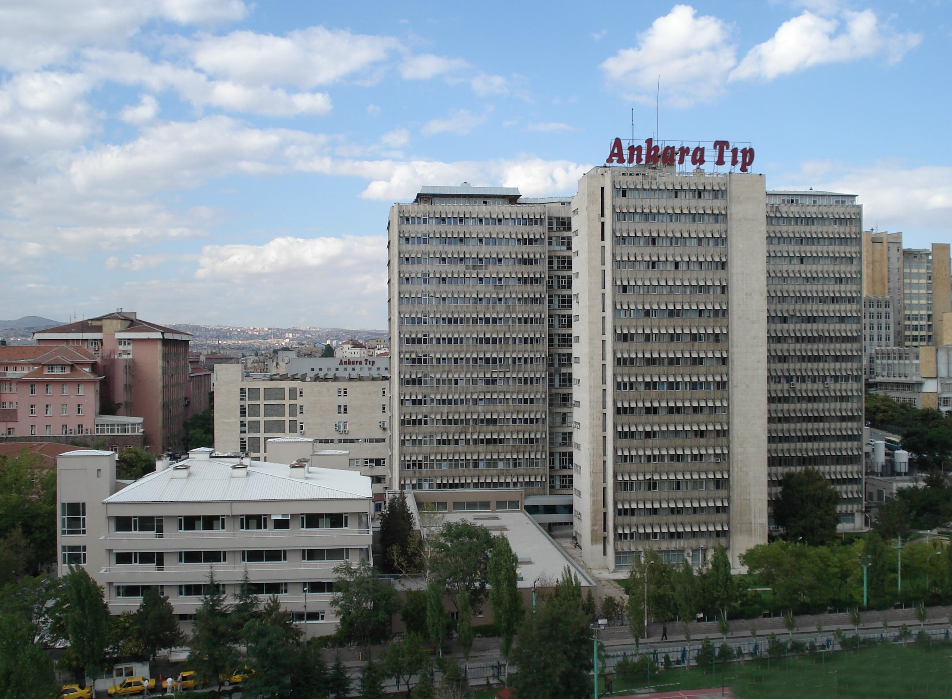
İlginize Teşekkür Ederim

